Slide 1
«Малыя таленты, малой радзімы» социокультурный проект
Государственное учреждение образования
«Жуховичская детская школа искусств»

Slide 2
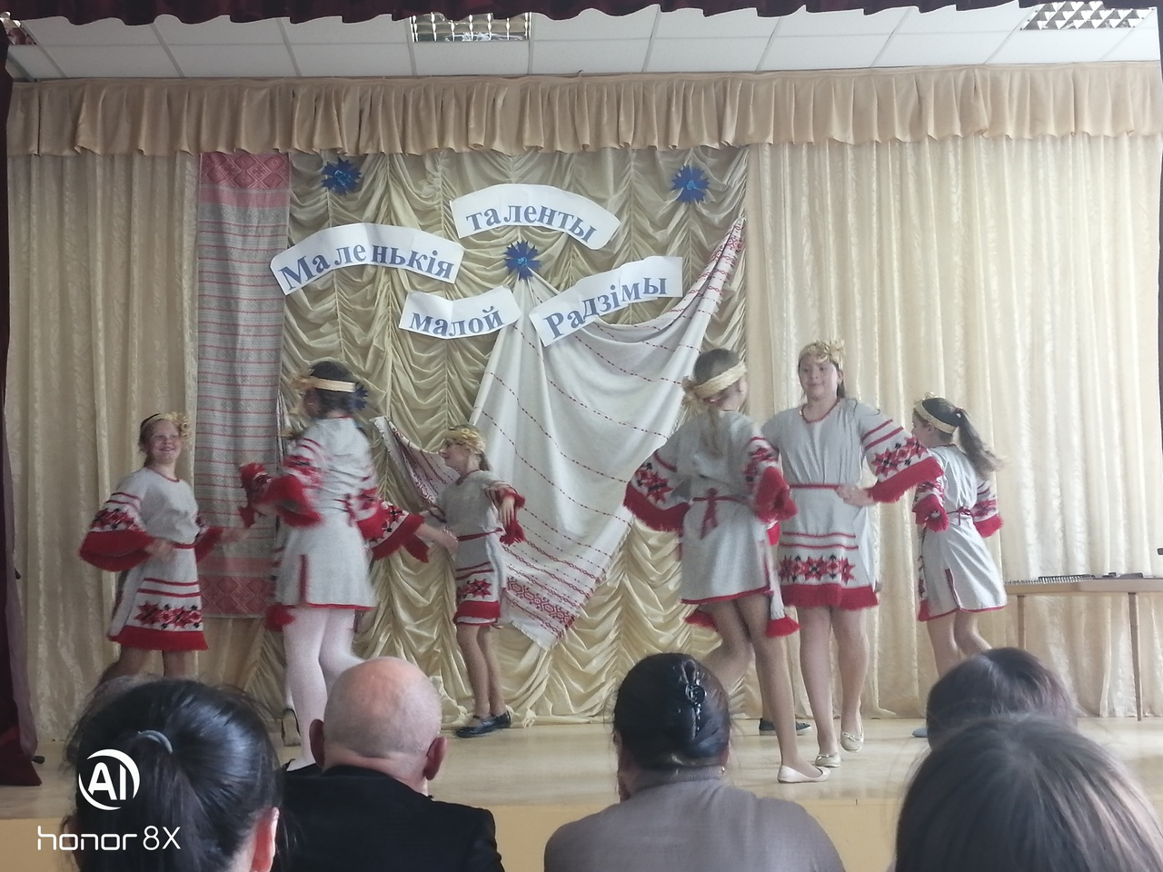

Slide 3
Цель:
Интеграция традиционной народной культуры с современной и классической. Привлечение детей к искусству.

Slide 4
Задачи:
1. Продвижение общешкольного конкурса с целью расширения рамок действий до регионального сельского.
2. Приобщить участников конкурса к культурному наследию белорусской земли и искусства в целом.
3. Развить художественно-творческую активность детей, посредствам овладения образным языком декоративно - прикладного искусства белорусского народа.
4. Приобщить молодежь к национальным ценностям через календарно-обрядовые игры.

Slide 5
Целевая группа: дети
Краткое описание мероприятий в рамках проекта:
Организация совместного конкурса (средняя школа,детская школа искусств,ЦДК) - одна из интереснейших форм работы с детьми. Это хорошая возможность подружиться коллективам и организациям одной местности, отдохнуть, уйти от индустриализации, минимизировать влияние гаджетов и компьютерной среды.
Программа предлагаемого нами проекта мультифункциональна, т.е. её можно использовать не только единым комплексом, но и отдельными частями.
Проект включает в себя следующие наминации:
• «Инструментальная»
• «Вокальная»
• «Танцевальная»
• «Декоративно-прикладное искусство Беларуси»
Программа конкурса предполагает организацию познавательной деятельности детей посредством различных культурно-досуговых форм с использованием различных средств.
Разработанная программа позволит привлечь интерес детей к культурному наследию нашей страны, мировой культуры и позволит приобрести определённые знания и практические навыки. Помимо этого, в совместном времяпровождении, в общих переживаниях рождаются товарищеская поддержка и взаимопомощь, создается коллектив и воспитывается сознательная дисциплина, основанная на уважении к друг другу. Всё это делает форму данного мероприятия не только образовательным средством, но и средством самовоспитания.

Slide 6
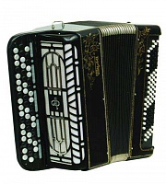
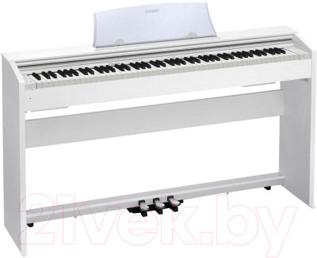
1. БЛОК «ИНСТРУМЕНТАЛЬНАЯ»
Задача: популяризация игры на музыкальных инструментах.
Приобретение необходимых инструментов:
баян ТУЛА 210; Цена 2610
Цифровое фортепиано Casio Privia PX-770WE Цена 2500 руб.

Slide 7
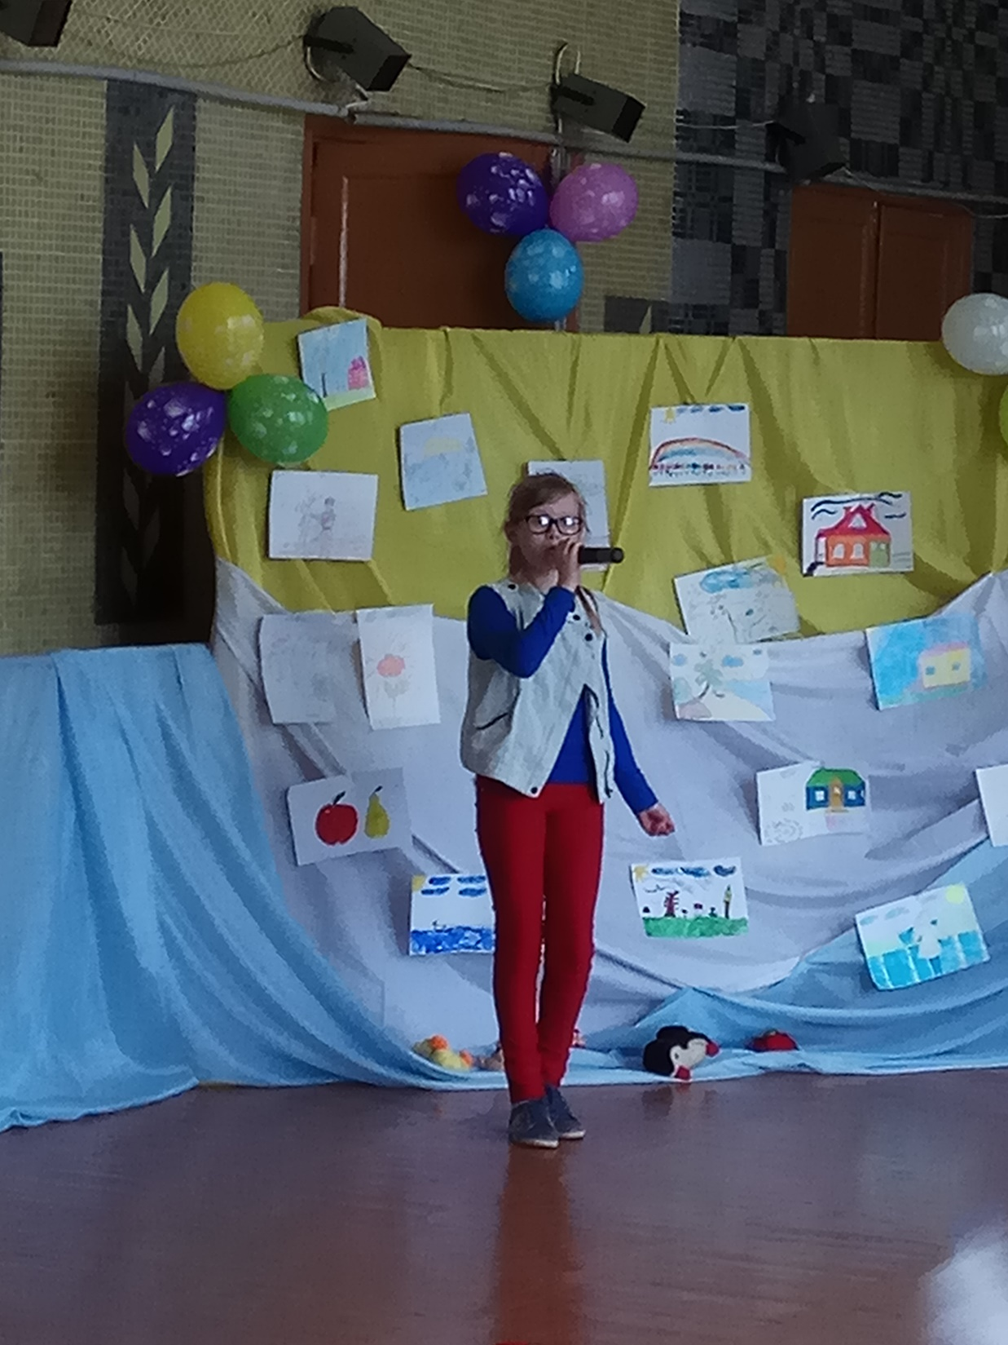
2. БЛОК «ВОКАЛЬНЫЙ» Задача: Приобщить детей к национальным ценностям путем вокального исполнительства (сольного,ансамблевого)

Slide 8
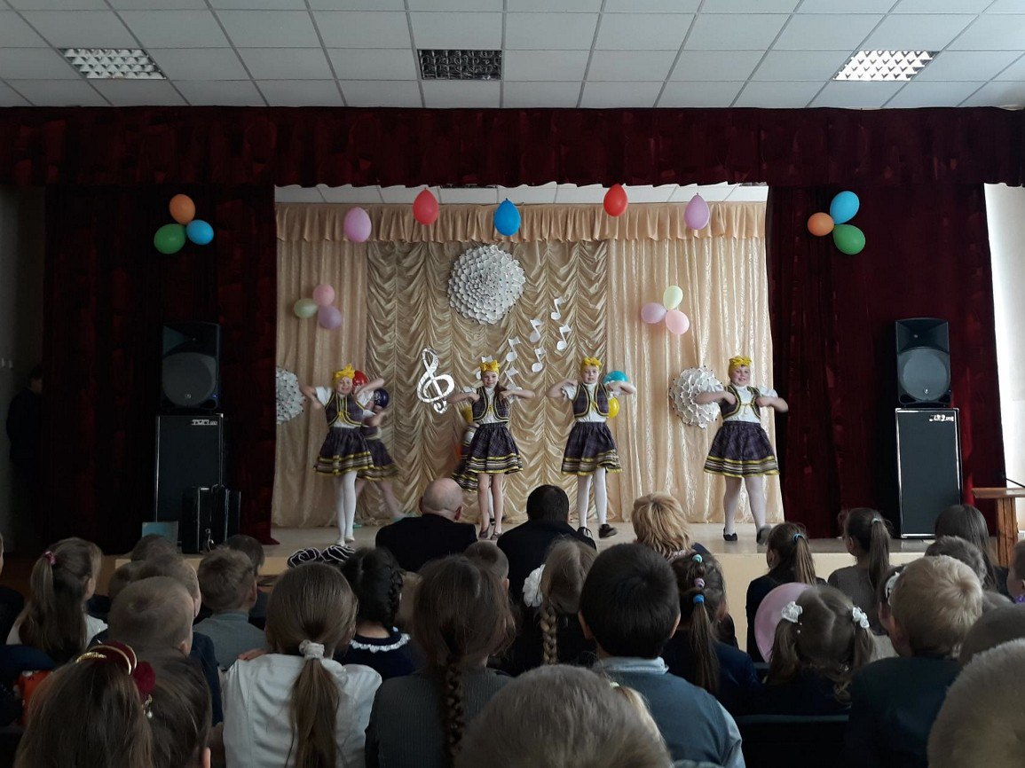
3. БЛОК «ТАНЦЕВАЛЬНЫЙ» Задача: Знакомство детей с истоками народного танца.

Slide 9
4. БЛОК «ДЕКОРАТИВНО-ПРИКЛАДНОЕ ИСКУССТВО»
Задача: Формирование у молодежи художественной культуры как составной части материальной и духовной культуры, развитие художественно-творческой активности, овладение образным языком декоративно- прикладного искусства белорусского народа.

Slide 10
Общий объём финансирования (в долларах США) – 2 000,00 $
Средства донора: 2 000,00 $
Софинансирование: 100$
Место реализации проекта: Республика Беларусь, Гродненская область,Кореличский район, аг.Б.Жуховичи,ул.звездная2 ГУО «Жуховичская детская школа искусств»
Контактное лицо: Малыщик Дмитрий Геннадьевич, директор ГУО «Жуховичская ДШИ», 80159674375dima.malyshchik@mail.ru

Slide 11
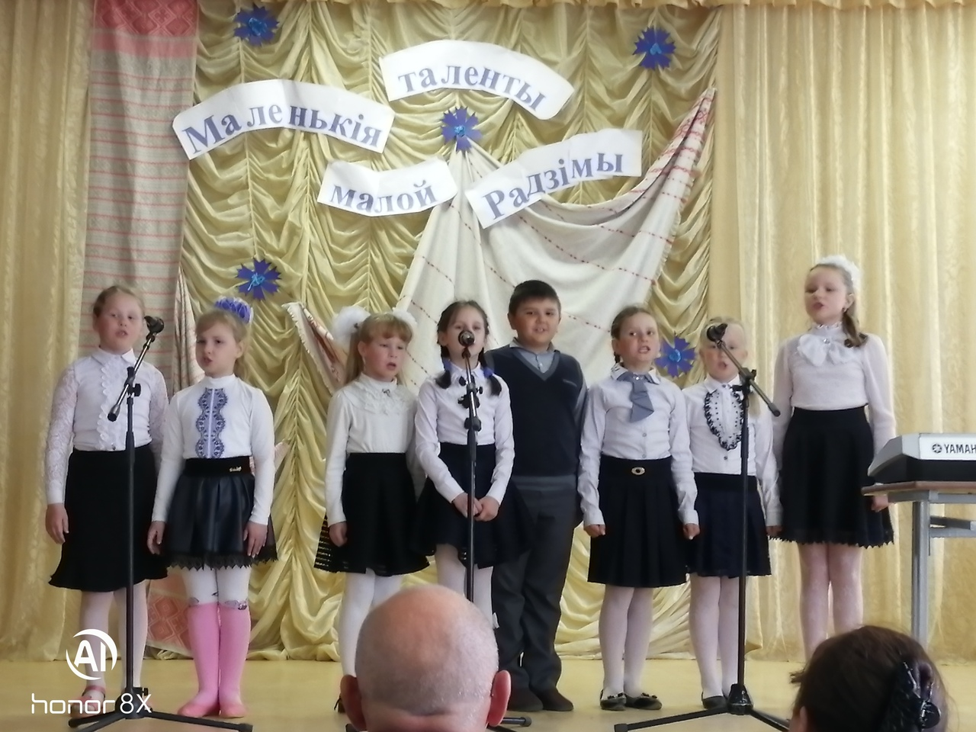
Будем рады сотрудничеству!

